Slide 1
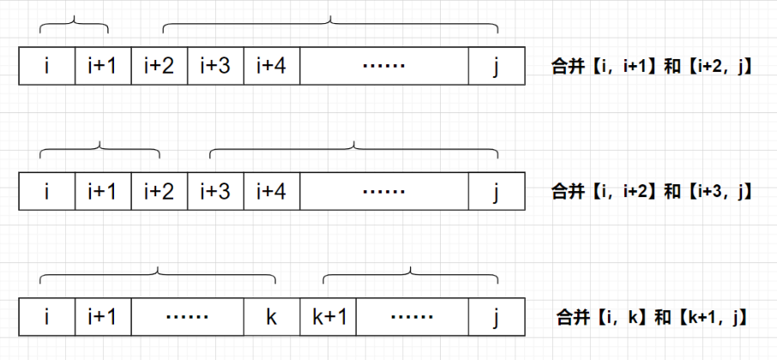
  区间dp：就是对于区间的一种动态规划，它将问题划分为若干个子区间，并通过定义状态和状态转移方程来求解每个子区间的最优解，最终得到整个区间的最优解。
  对于某个区间，它的合并方式可能有很多种，我们需要去枚举所有的方式，通常是去枚举区间的分割点，找到最优的方式(一般是找最少消耗)。
  例如：对于区间【i，j】，它的合并方式有很多种，可以是【i，i+1】和【i+2，j】也可以是【i，k】和【k+1，j】（其中i <= k < j）

Slide 2
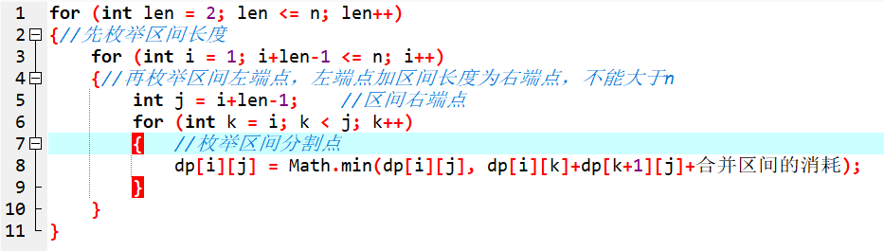
  核心思路：状态：dp[i][j]表示【i,j】的最小消耗
  通常都是先枚举区间长度，区间长度为1就不用合并，所以从2开始枚举，然后枚举左端点，那么右端点就为左端点加区间长度-1，再枚举分割点 k（即子区间的终点和起点），最后计算不同分割点 k 的情况下，合并区间的消耗，dp[i][j]选择其中的最小消耗。（需要注意的是要记得根据题意给上初值）
  长区间肯定由短区间转移得到，所以先算短区间。（分割点k:是从i到j-1,因为k+1≤j)。

Slide 3
https://www.luogu.com.cn/problem/P4170
思路：

Slide 4
https://www.luogu.com.cn/problem/P4170
思路：读完题之后不太想到思路。没关系，我们进行一个小推理：
1.若木板长度为1。只可能有一种颜色，涂一次即可。
2..若木板长度为2。由两个长度为1的区间进行合并。有两种情况：
  （1）两个区间颜色一样，最少次数 = 其中一个长度为1的区间的次数。即1次
  即在涂一个区间时顺手把另一个格子也涂掉
  （2）两个区间颜色不一样，最少次数 = 两个长度为1的区间涂色次数之和，即2次
3.木板长度为3，认为由一个长度为2的区间 + 一个长度为1的区间合并。有4种情况：
  （1）ABA：最少涂2次。刚好是长度为2的区间：“AB”或“BA”的次数。可以理解为涂其中一个A时，顺手一次性把另一个A也涂了即：“AAA”，然后再涂B。所以次数等于长度为2的区间的次数。（该情况特点：区间的首尾颜色相同，则首尾可以一次性涂掉）
  （2）AAB (3)BAA：最少涂2次，刚好等于长度为2的区间 + 一个长度为1的区间合并。
  （4）ABC：最少涂三次：刚好等于长度为2的区间 + 一个长度为1的区间合并。
看出：大区间的次数由小区间合并而来---->区间DP。

Slide 5
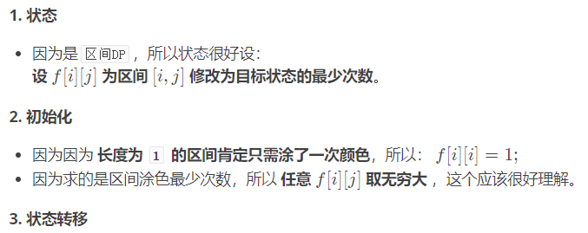
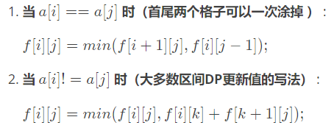

https://www.luogu.com.cn/problem/P4170
思路：

Slide 6
  洛谷：P1048 P1616

